Slide 1
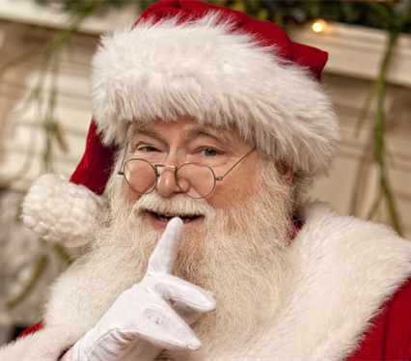
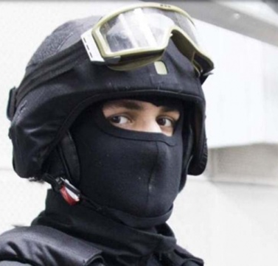
Сегодня, 6 декабря
День рождения Санта Клауса
Эта дата была выбрана не случайно - она совпадала с днём почитания святого Николая Чудотворца, прототипа персонажа. По легенде, святой Николай ночью подкинул кошелек с деньгами в дом бедняка, который, чтобы прокормить детей, собирался продать одну из дочерей. Святой Николай бросил кошелек в каминную трубу, и он упал в чулок, оставленный для просушки над камином.
День образования подразделений по контролю за
оборотом наркотиков
Специальные подразделения в системе МВД России, в задачу которых входил контроль за незаконным оборотом наркотиков, появились 6 декабря 1991 года.
Проблемы, связанные с распространением наркотиков, известны давно. Рост числа наркозависимых стал настоящим бичом современного мира наряду с эпидемиями, голодом, уносящими тысячи человеческих жизней и калечащими судьбы миллионов людей.

Slide 2
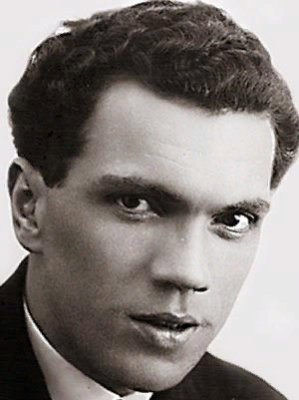
Сегодня, 6 декабря
В этот день родился:
Николай Петрович Баталов
советский актер театра и кино, Заслуженный артист РСФСР

Slide 3
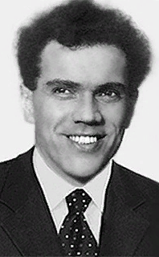
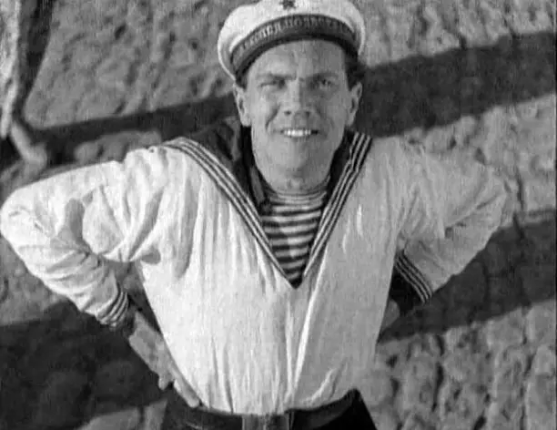
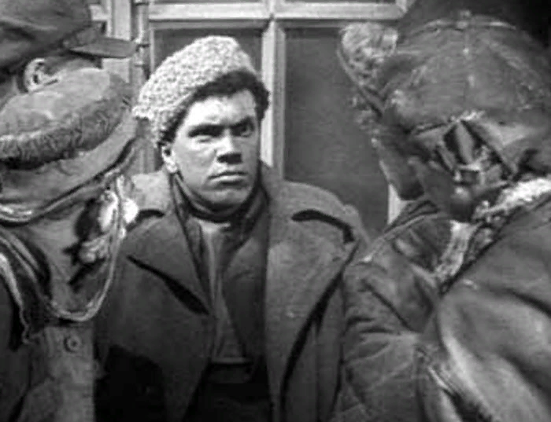
6 декабря родился
Николай Баталов запомнился зрителям своими ролями в фильмах: «Третья Мещанская», «Горизонт», «Пастух и царь», «Сокровище погибшего корабля», «Три товарища».
Он награждён орденом Трудового Красного Знамени.
Николай Петрович Баталов
советский актер театра и кино

Slide 4
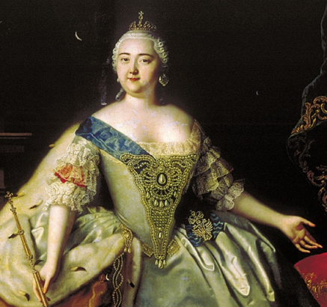
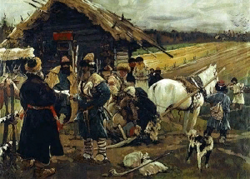
Сегодня, 6 декабря
Какие события произошли в этот день:
1741
Елизавета Петровна взошла на престол
В результате бескровного дворцового переворота
на престоле Российской империи оказалась
младшая дочь Петра I Елизавета Петровна. За
время её правления были обследованы и заселены земли Сибири, возрождены традиции и идеалы Петровского периода, восстановлен Сенат, учрежден Московский университет, построены грандиозные дворцы Петербурга.
1590
Запрещен переход крестьян от одного хозяина к другому
6 декабря 1590 года царь Федор Иоаннович по инициативе Бориса Годунова издал указ, запрещавший переходы крестьян от одного владельца к другому даже в Юрьев день. Этот запрет оказался неожиданным для крестьян. Именно тогда возникла поговорка: «Вот тебе, бабушка, и Юрьев день!» В 1597 году вышел указ об урочных летах.

Slide 5
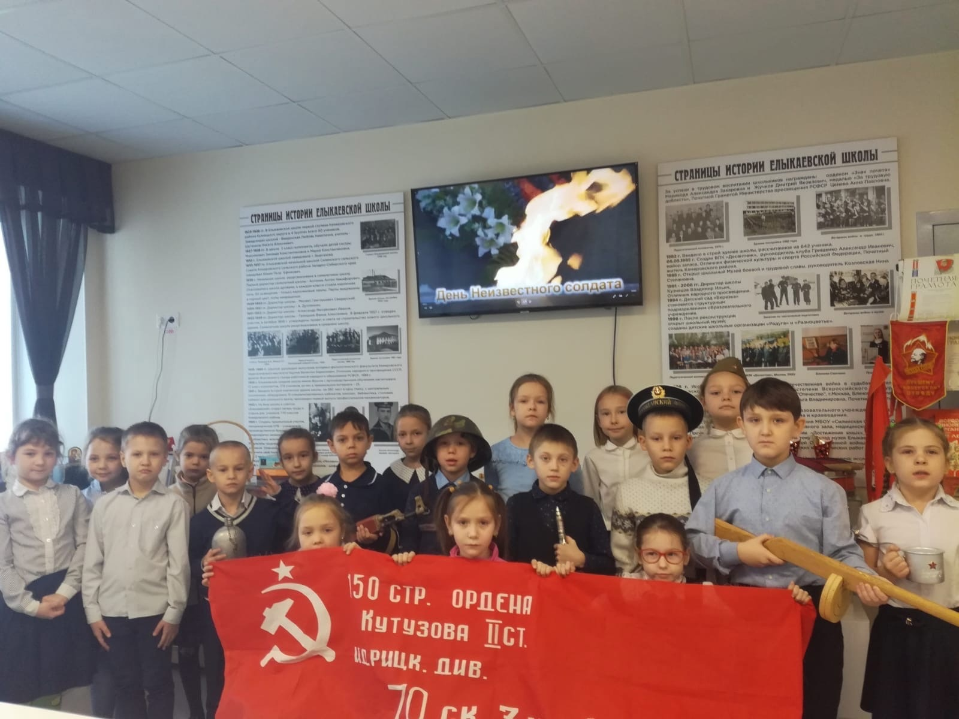
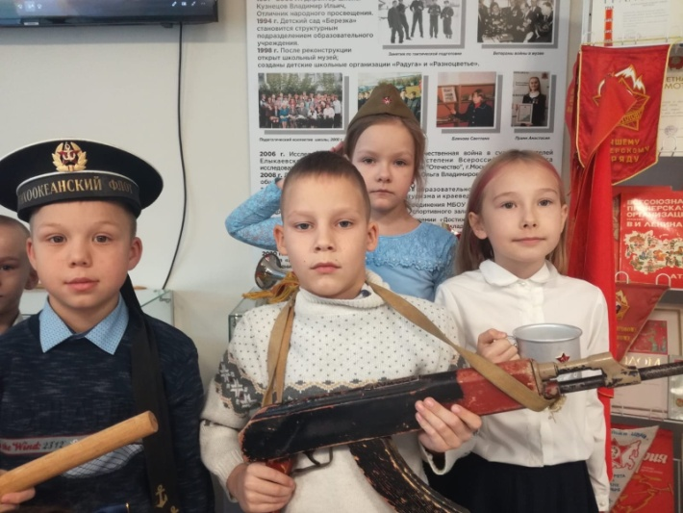
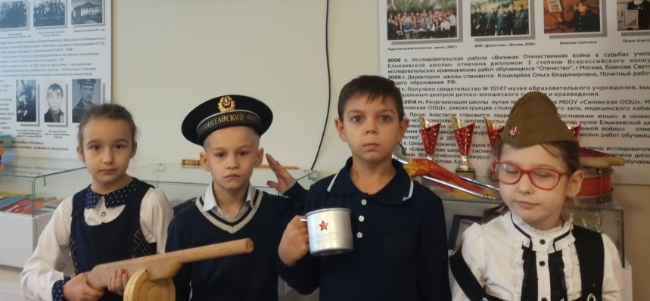
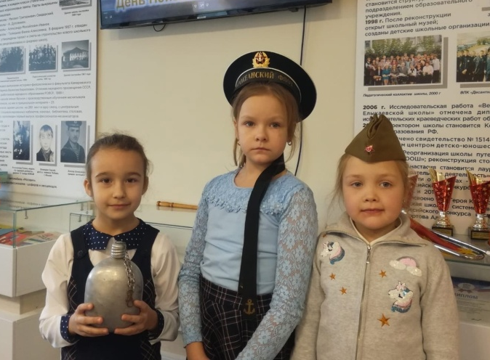
День неизвестного солдата
3 декабря вся наша страна чтит память Неизвестного Солдата. Того, который пал в боях Великой отечественной войны, защищая нашу Родину. Не все имена героев удалось восстановить. Не всех пропавших без вести смогли похоронить с почестями. Но чтобы почтить их память, был создан такой благородный праздник! В этот день ученики 2 "Б" класса посетили школьный музей и узнали от его руководителя Венеры Хадиевны Погожевой много нового и важного о том времени и его героях.

Slide 6
ЗНАЕТЕ ЛИ ВЫ, ЧТО…

